Slide 1
САБАҚТЫҢ ТАҚЫРЫБЫ:
Д.Әбілов «Астанаға ақ бата.
Бата сөз»

Slide 2
Үй тапсырмасын
Тексеру:
“Киелі жеті саны”
ұнаған өлең шумақтарын
жаттап келу

Slide 3
Жеті септік
Жеті ата
7 саны
Жеті жарғы
Жеті жарғы
Жеті қазына
Жеті жоқ
Жеті күн

Slide 4
Қазақтар негізінен жеті атаны былайша таратады.
бала
әке
ата
Үлкен ата
баба
Түп ата
Тек ата

Slide 5
Дәулет берсең, қайырлы қып бер,
Қыз берсең, қылықты қып бер.
Ат берсең, жүрісті қып бер,
Бала берсең, ырысты қып бер
2. Екі досты айырған
Түбінде өзі оңбайды
Көреген болса балаңыз
Қиынды көзбен болжайды.
Өзіңнен туған ұл мен қыз
Сыйламаса – сол қайғы.

Slide 6
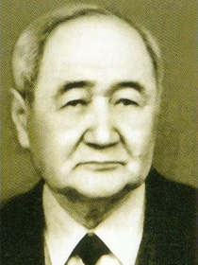
Дихан-Баба Әбілев – ақын, Қазақстанның халық жазушысы.1907 жылы 26 желтоқсанда Павлодар облысы, Баянауыл ауданы, Мойылдыбұлақ ауылында дүниеге келген. Семей ауылшаруашылығы техникумын бітірген. Одан кейін білімін Алматыдағы Коммунистік Журналистер институтында жалғастырады. 1942-1945 жж Ұлы Отан соғысына қатысқан. Алматы қаласы көшелерінің біріне есімі берілген. “Құрмет белгісі”, “Қызыл Ту” ордендермен марапатталған.

Slide 7
Астана – еліміздің бас қаласы. Отанымыздың астанасы. Ол бұрын Ақмола, кейіннен Целинноград деп аталып, 1992 жылдан бастап Ақмола, 1998 жылдан Астана деп тағайындалды. Астана - жас әрі ең сұлу қала. Қазіргі күні халқының саны 1 млн-нан асады. Қалада 4 аудан орталығы бар. Есілдің жағасында орналасқан Ару қала күннен-күнге келушілердің көз қуанышына айналды. Биіктігі 91 метрлік «Қазақ елі» монументі, Президент резиденциясы, Ақ Орда, Министрлер үйі, биіктігі 97 метрлік «Бәйтерек», пирамида, 2 мың орындық 30 мың кісілік «Астана» жабық стадионы – осының бәрі Елорданың ажарын ашып, айбынын асқақтатуда.

Slide 8
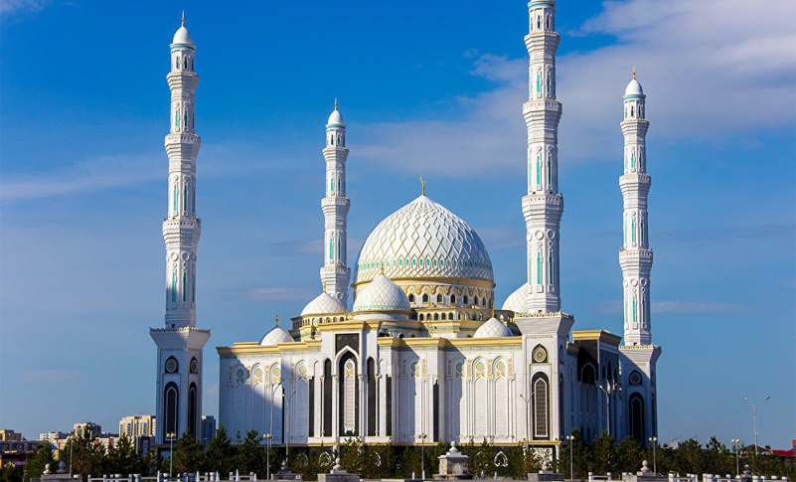
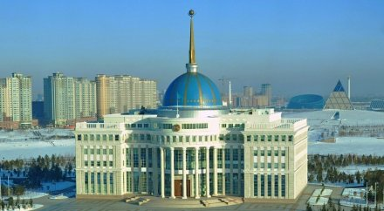
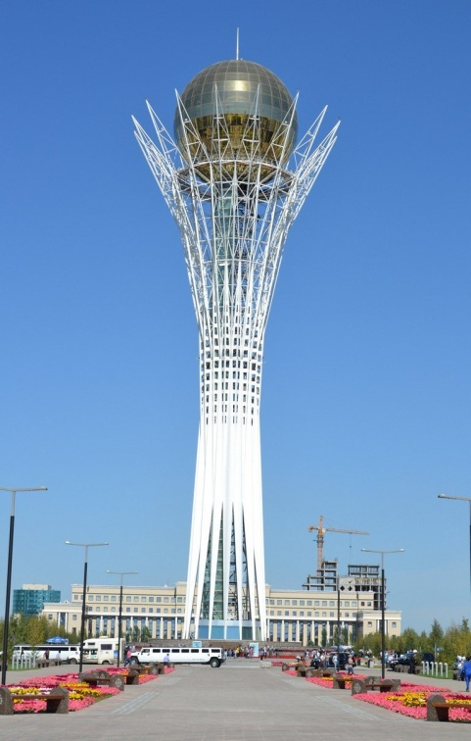
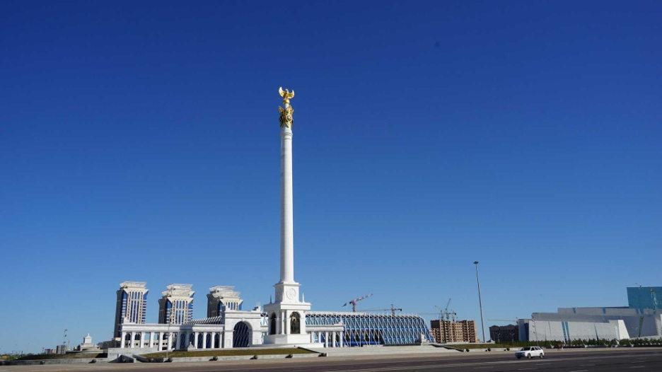

Slide 9
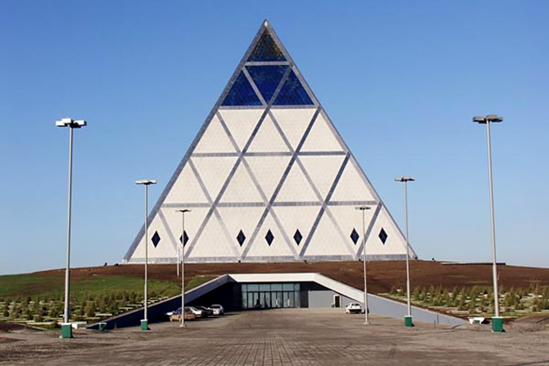
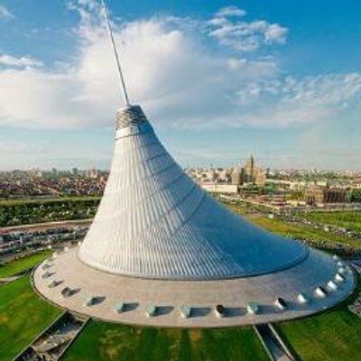
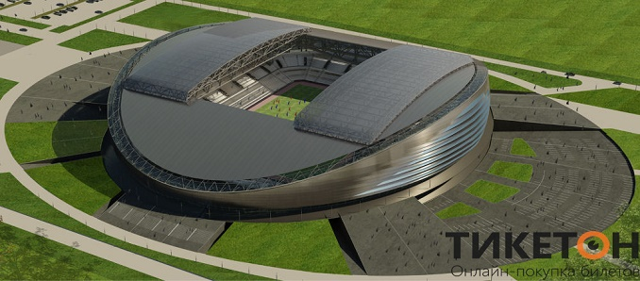
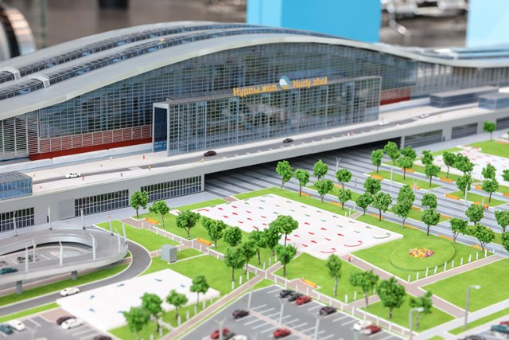

Slide 10
Бата беру– адал ниет, жақсы тілек білдірудің ұлттық дәстүрі. Дастархан басында, түрлі жиын-тойларда т.б адам өмірінде кездесер ірілі-ұсақты қуаныштар кезінде бата береді.

Slide 11
Шығармашылық тапсырма
І топ - Астана туралы 5 жолды өлең жазу
ІІ топ –Астана тақырыбында шағын эссе құрау
ІІІ топ - Астана тақырыбында сурет салу ІҮ топ -Елорда Астана қаласына тілек

Slide 12
Үйге тапсырма:
бата жаттап келу

